Slide 1
Im Kursraum und online unterrichten
BAMF-Unterrichtsmodell 4
Technik
Digitale Ausgabe des Lehrwerks (2)
Kommunikationstool (3-5)
2. Unterrichtstipps
Tafelanschrieb (6-8)
Chat (9-11)
Sozialformen (12-16)
3. Präsenzunterricht mit zugeschaltetem virtuellen Klassenzimmer mit Linie 1
Präsenzphase – Aufgabenfolgen im Kursbuch (17-27)
Selbstlernphase – Vertiefende Übungen im Übungsbuch (28-31)
Spielerische Lernerfolgskontrolle mit Kahoot (32)
Notes:
1

Slide 2
Digitale Ausgabe des Lehrwerks
Für die Kombination aus Präsenz- und Online-Unterricht bietet sich eine digitale Ausgabe des Lehrwerks (z.B. Linie 1 Digitales Unterrichtspaket) an.
Im Kursraum präsentieren Sie das Lehrwerk über Beamer oder Whiteboard. Für die TN im virtuellen Klassenzimmer teilen Sie im Kommunikationstool den Bildschirm, damit alle TN die gleichen Inhalte im Buch sehen.
Im Digitalen Unterrichtspaket können Sie alle Audio- und Videodateien direkt abspielen. Es enthält zudem verschiedene Werkzeuge, die Sie im Unterricht nutzen können. Sie können z.B. einzelne Aufgaben heranzoomen, Notizen einfügen, Texte markieren oder Lösungen ergänzen.
Notes:
2

Slide 3
Kommunikationstool
Damit die Teilnehmenden im virtuellen Klassenzimmer dem Unterricht folgen können, benötigen Sie ein Kommunikationstool, z.B. Zoom, Cisco Webex Training, Microsoft Teams, edudip o.Ä.
Über das Kommunikationstool kommunizieren Sie und die TN im Kursraum mit den TN im virtuellen Klassenzimmer. Dafür werden die TN im virtuellen Klassenzimmer im Kursraum auf eine dafür geeignete Fläche proijiziert.
In der Regel entscheidet die Schulleitung, welches Kommunikationstool verwendet werden soll. Sie als KL müssen lediglich das Tool herunterladen, ein Meeting ansetzen und ihre TN einladen.
Die Beispiele in dieser Präsentation stammen aus Cisco Webex Training.
Notes:
3

Slide 4
Kommunikationstool
Die ersten Schritte bei jedem Meeting sind:
KL/TN treffen sich virtuell auf der Plattform über einen Link.
KL/TN schalten Kamera und Mikro ein.
TN prüfen vor dem Unterricht Kamera und Mikro.
TN schalten Mikros auf stumm, bis sie zum Sprechen aufgefordert werden (um störende Geräusche zu vermeiden).
TN verwenden die Funktion „Hand heben“, um sich zu melden.
KL teilt den Bildschirm und aktiviert dabei die Funktion für die Audio- und Videoübertragung.
Notes:
4

Slide 5
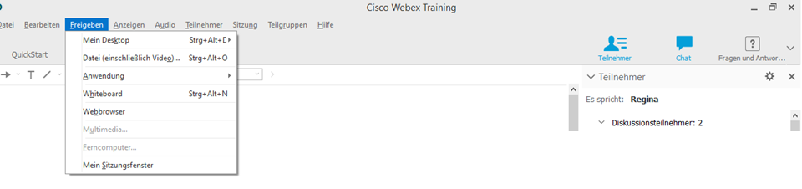

Kommunikationstool
KL teilt den Bildschirm (Klick auf Freigeben/Desktop bzw. Datei,
Anwendung etc.), damit alle TN die gleichen Dateien sehen/hören:
die Aufgabe, die man gerade behandelt
die Mediendateien (Audio, Video)
zusätzliche Übungen (Online-Übungen, Kopiervorlagen usw.)
Tafelanschrieb (z.B. als Word-Datei)
Notes:
5

Slide 6
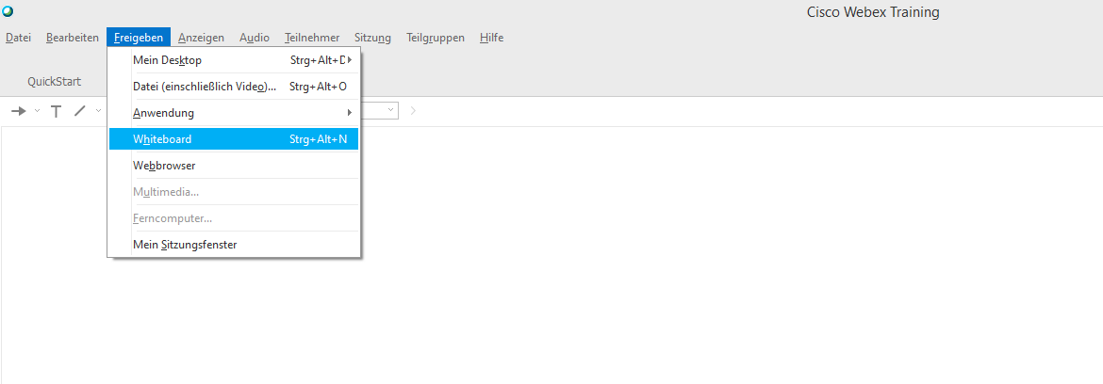
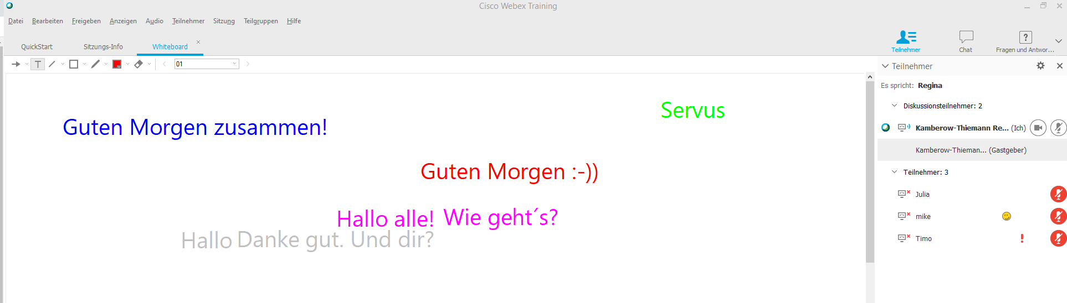
Tafelanschrieb
Tafelanschriebe erstellen Sie am besten digital. Möglich ist z.B. das sogenannte Whiteboard im Kommunikationstool (Klick auf Freigeben/Whiteboard) …
Notes:
6

Slide 7
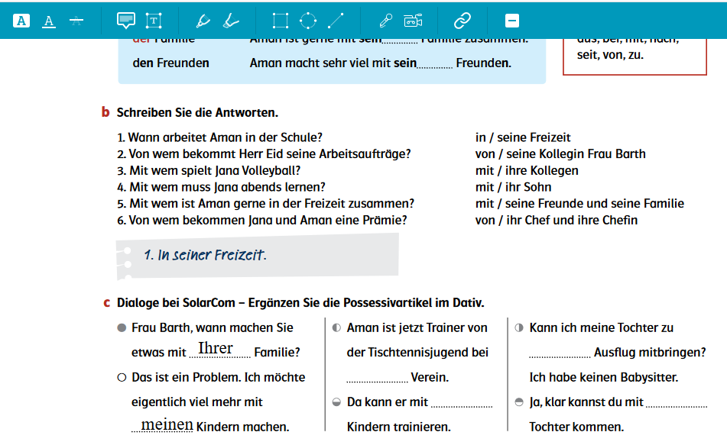
Tafelanschrieb
… oder die direkte Texteingabe im digitalen Unterrichtspaket (Werkzeug „Freitexteingabe“ auswählen, Cursor positionieren, schreiben)
Notes:
7

Slide 8
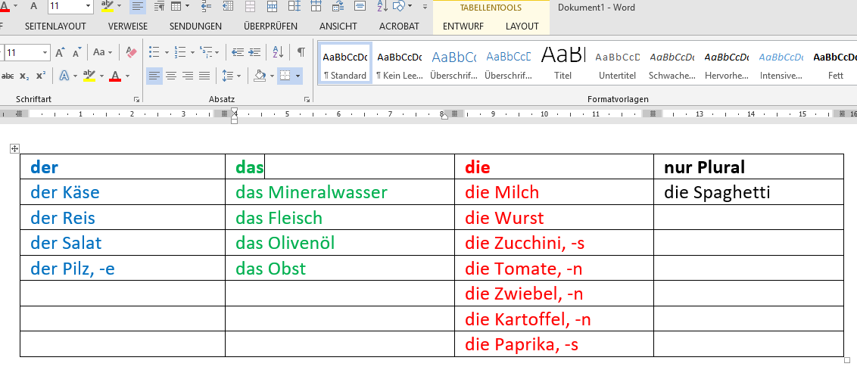
Tafelanschrieb
… oder ein Word-Dokument (Bildschirm teilen, direkt im Word-Dokument arbeiten).
Notes:
8

Slide 9
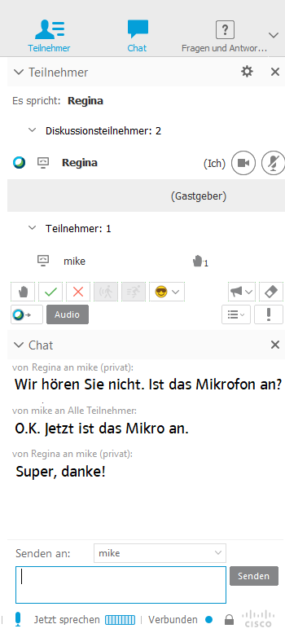
Chat
Alle Kommunikationstools haben eine Chatfunktion.
Diese ist auch für den kombinierten Präsenz- und Online-Unterricht sehr nützlich.
Die Chatfunktion können Sie z.B. verwenden für die Kommunikation zwischen KL/TN oder TN/TN im virtuellen Klassenzimmer (Klick auf Chat, Adressat auswählen, Text schreiben, senden)
Notes:
9

Slide 10
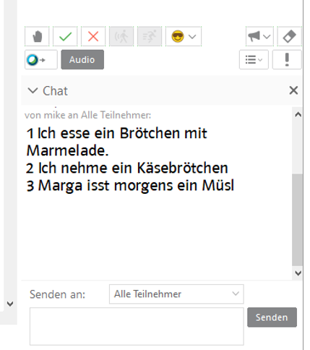
Chat
… oder für schriftliche Aufgaben
Notes:
10

Slide 11
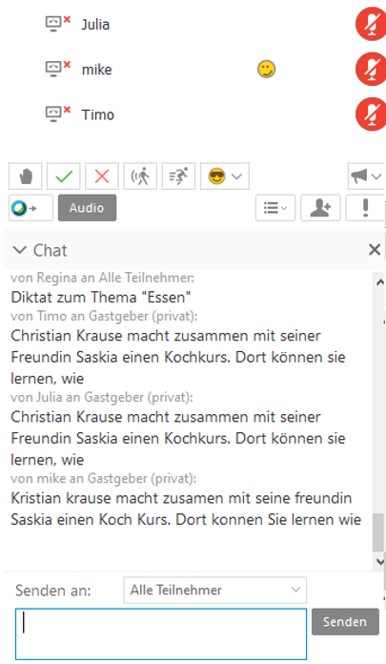
Chat
… oder für Diktate.
KL oder ein TN diktiert, alle TN im virtuellen Klassenzimmer schreiben in den Chat.
Nach einer Feedbackrunde korrigieren TN die evtl. Fehler selbst.
Notes:
11

Slide 12
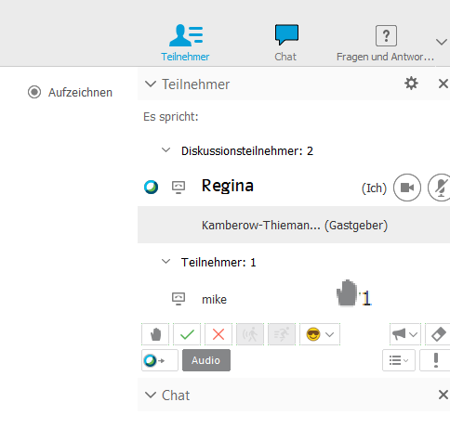
Sozialformen
Einzelarbeit
So wie im Präsenzunterricht mit dem gesamten Kurs.
TN erledigen ihre Aufgabe einzeln. Die Kontrolle erfolgt im Plenum und/oder durch die Funktion Chat (privat).
TN signalisieren durch das Symbol „grünes Häkchen“, dass sie fertig sind.
Notes:
12

Slide 13
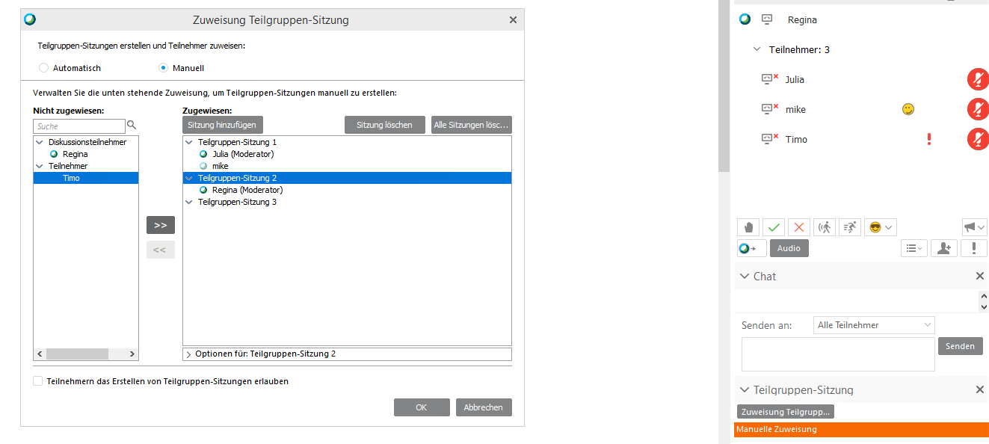
Sozialformen
Partnerarbeit
TN im Kursraum bilden Paare; TN im virtuellen Klassenzimmer werden
vom KL manuell oder automatisch - vom Kommunikationstool - in Paare zugeordnet (Klick auf Teilgruppen/Teilgruppen Gruppen Zuweisung).
KL kann die Paare in ihren Sitzungsgruppen besuchen und ihnen Hilfestellung geben (Klick auf Teilgruppen/Teilgruppen-Sitzung beitreten).
Notes:
13

Slide 14
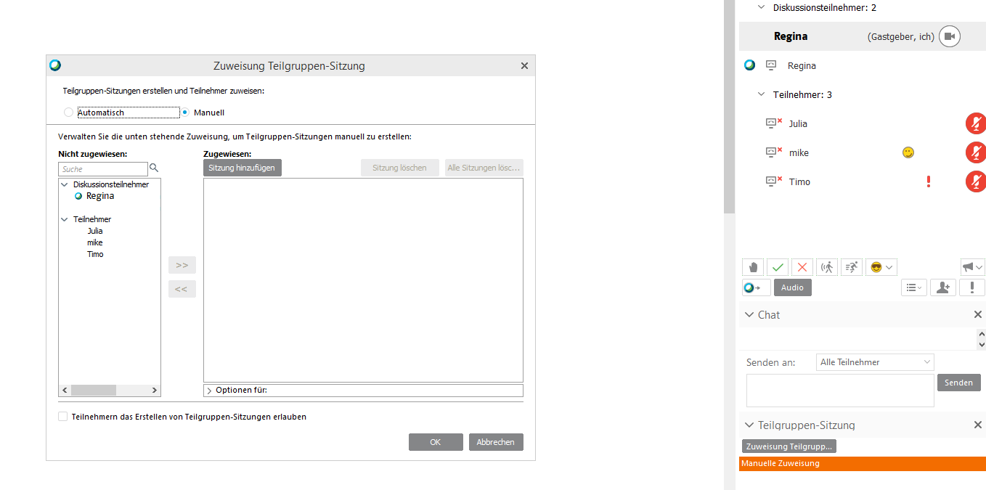
Sozialformen
Gruppenarbeit
TN im Kursraum bilden Gruppen; TN im virtuellen Klassenzimmer werden manuell oder automatisch in Gruppen von beliebiger Größe eingeteilt, am besten jedoch nicht mehr als 4 TN pro Gruppe (Klick auf Teilgruppen/Teilgruppen-Gruppen Zuweisung).
KL kann die Gruppen besuchen und ihnen Hilfestellung geben (Klick auf Teilgruppen/Teilgruppen-Sitzung beitreten).
Notes:
14

Slide 15
Sozialformen
Plenum
So wie im Präsenzunterricht mit dem gesamten Kurs.
TN im virtuellen Klassenzimmer signalisieren durch Zuruf oder Handheben,
dass sie etwas sagen möchten (Klick auf das Hand-Symbol).
Das finde ich besonders wichtig, aber auch hier würde ich keinen ausformulierten Text schreiben, s
Notes:
15

Slide 16
Sozialformen
Kettenübungen
Im Kursraum befragt der TN seinen rechten/linken Nachbarn.
Im virtuellen Klassenzimmer ist das nicht möglich. Daher sollte man am Anfang eine Reihenfolge festlegen, z.B. alphabetisch.
Legen Sie auch eine Reihenfolge für die beiden Teilgruppen fest, z.B. immer abwechselnd 1 TN im Kursraum, 1 TN im virtuellen Klassenzimmer.
Wichtig: Beim Fragen sollte man immer zuerst den Namen des nächsten TNs nennen. KL macht ein Beispiel mit einem TN:
KL: „Pablo, wo liegt das Buch?“
Pablo: „Auf dem Tisch.
Laura, wo steht die Blume?“
Laura: …
Notes:
16

Slide 17
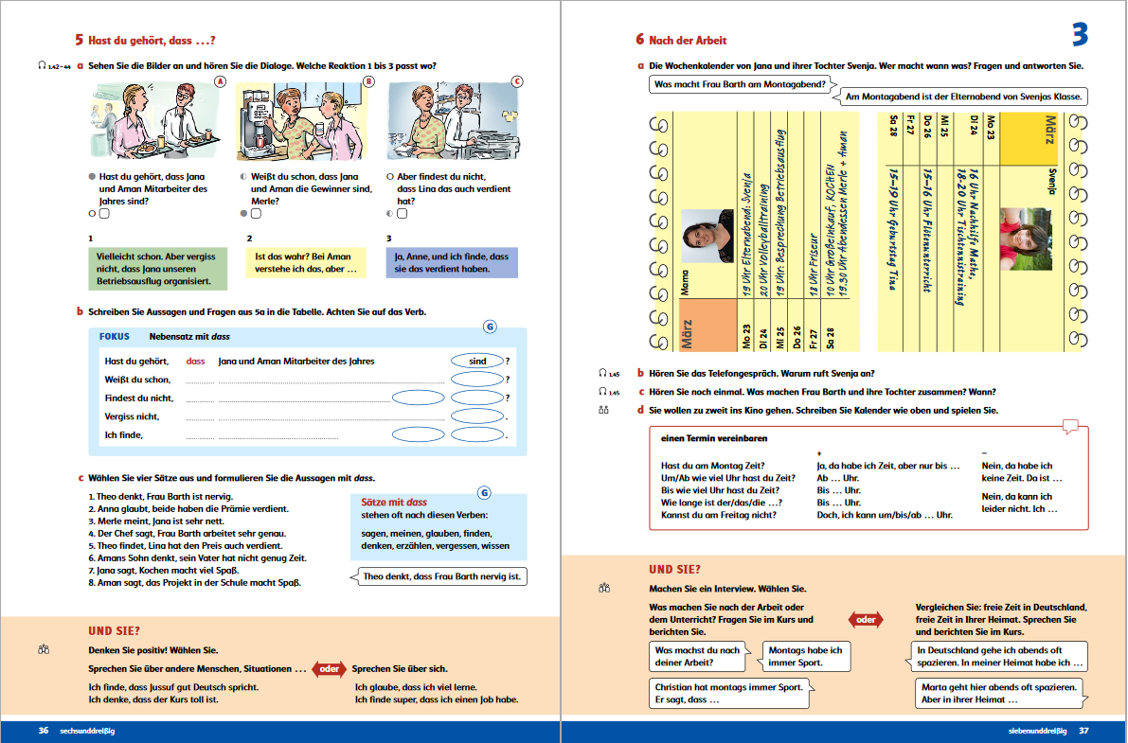
Beispiel anhand einer Doppelseite aus Linie 1 A1.1 für das BAMF Modell 2: Virtuelles Klassenzimmer
Präsenz- und Online-Unterricht mit Linie 1
A2 Kapitel 3, Aufgaben 5 und 6

Slide 18
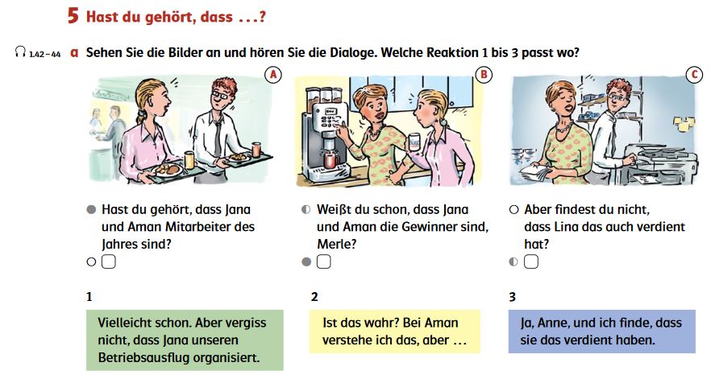
Beispiel anhand einer Doppelseite aus Linie 1 A1.1 für das BAMF Modell 2: Virtuelles Klassenzimmer
Präsenzphase – Kursbuch
- TN sehen die Bilder A-C an und lesen die Texte in EA.
- KL spielt das Audio vor, TN ordnen die Reaktionen den Dialogen zu.
- Kontrolle im Plenum: zwei TN lesen die Dialoge vor.
- Alle TN lesen die Dialoge zu zweit: im Kursraum mit Abstand und Maske, im virtuellem Klassenzimmer teilt KL die TN in PA ein.
Lesen/Hören: Redemittel, Chunks

Slide 19
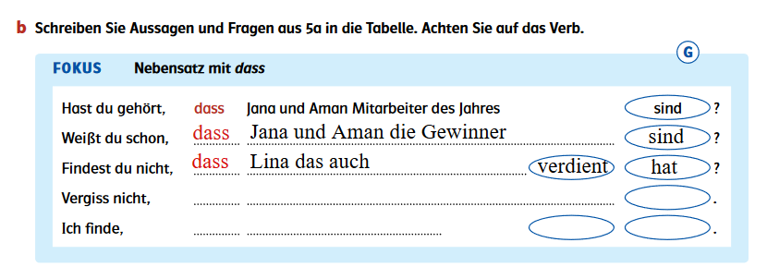
Präsenzphase – Kursbuch
Beispiel anhand einer Doppelseite aus Linie 1 A1.1
für das BAMF Modell 2: Virtuelles Klassenzimmer
- TN schreiben die Sätze aus 5a in die Tabelle.
- KL erklärt die Verbposition.
- Kontrolle im Plenum: KL bespricht und notiert die Lösung mithilfe des Werkzeugs „Freitexteingabe“.
Grammatik: Systematisierung

Slide 20
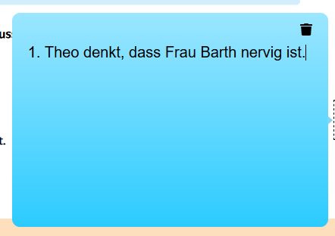
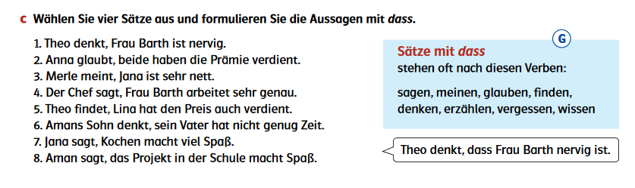
Präsenzphase – Kursbuch
Beispiel anhand einer Doppelseite aus Linie 1 A1.1
für das BAMF Modell 2: Virtuelles Klassenzimmer
- KL weist auf den Grammatikkasten hin und klärt die Bedeutung.
- KL liest den ersten Satz vor und formt ihn um.
- KL schreibt den Satz in eine Notiz und ggf. in den Chat.
- TN 1 liest den zweiten Satz vor und formt ihn um. KL notiert auch diesen Satz.
- TN formen weitere Sätze in EA um.
- TN lesen nacheinander die Sätze vor.
Grammatik: Anwendung

Slide 21
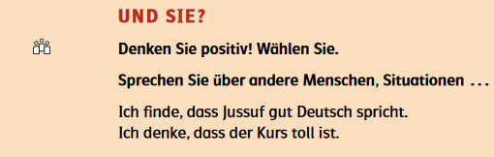
Präsenzphase – Kursbuch
- Im Kursraum: TN bilden Gruppen von 3-4 Personen, je nach Sitzordnung.
- Im virtuellen Klassenzimmer: KL teilt die TN in Gruppen auf.
- KL erklärt die Aufgabe.
- TN einigen sich in den Gruppen auf ein Thema, z.B. Sport, Deutschkurs usw.
- TN lesen die Beispielsätze aus dem Buch vor und beginnen eigene Aussagen mit Verben aus dem Grammatikkasten in 5c.
Sprechen: Anwendung, Transfer

Slide 22
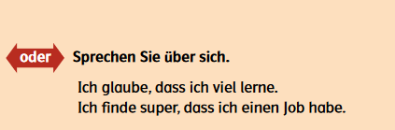
Präsenzphase – Kursbuch
- KL erklärt die Aufgabe.
- TN bereiten in EA schriftlich einige Sätze über sich vor.
- KL liest mit TN 1 ein Beispiel aus dem Buch vor und kommentiert:
TN 1: Ich glaube, dass ich viel lerne.
KL: Ja, ich glaube auch, dass du viel lernst.
- KL bildet Paare aus TN im Kursraum und TN im virtuellen Klassenzimmer.
- TN im Kursraum lesen ihre Sätze reihum vor, die jeweiligen Partner-TN kommentieren die Aussagen.
- Wechsel der Reihenfolge: TN im virtuellen Klassenzimmer lesen vor, TN im Kursraum kommentieren.
Sprechen/Schreiben: Anwendung, Transfer

Slide 23
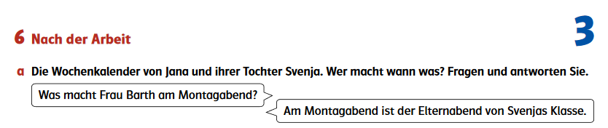
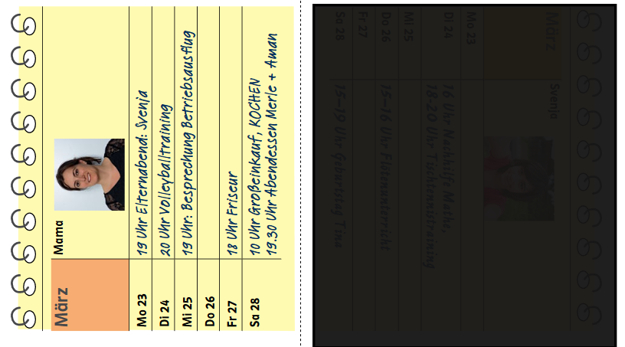
Präsenzphase – Kursbuch
- KL erklärt die Aufgabe und führt mithilfe des Werkzeugs „Fläche“ vor, dass TN jeweils einen der beiden Kalender abdecken sollen.
- KL bildet Paare und liest das Beispiel im Buch vor.
- TN fragen und antworten in PA zu der jeweiligen Person.
Sprechen: Wortschatzerweiterung

Slide 24

Präsenzphase – Kursbuch
Beispiel anhand einer Doppelseite aus Linie 1 A1.1
für das BAMF Modell 2: Virtuelles Klassenzimmer
- KL spielt das Audio vor.
- TN beantworten die Frage im Plenum.
- TN hören das Gespräch noch einmal und beantworten die Fragen in c.
- KL notiert die Lösung in den Kalendern in 6a.
Hören

Slide 25
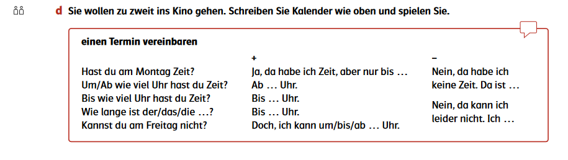
Präsenzphase – Kursbuch
Beispiel anhand einer Doppelseite aus Linie 1 A1.1
für das BAMF Modell 2: Virtuelles Klassenzimmer
- KL weist auf die Redemittel hin.
- KL klärt ggf. Vokabular und erklärt, was gemacht werden soll.
- In EA schreiben TN einen Kalender für die Woche.
- KL bildet Paare im Kursraum und im virtuellen Klassenzimmer.
- TN sprechen in PA und versuchen einen freien Termin für eine gemeinsame Aktivität zu finden.
- Einige TN aus dem virtuellen Klassenzimmer und aus dem Kursraum stellen ihre Ergebnisse vor.
Sprechen: Redemittel, Chunks

Slide 26
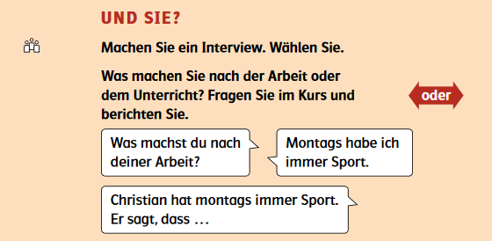
Präsenzphase – Kursbuch
Beispiel anhand einer Doppelseite aus Linie 1 A1.1
für das BAMF Modell 2: Virtuelles Klassenzimmer
- KL erklärt die Aufgabe.
- Zwei TN lesen das Beispiel im Plenum vor.
- TN werden online in Paare eingeteilt, bzw. führen das Interview im Kursraum mit dem Nachbarn durch.
- TN schreiben einen kurzen Text über ihren Interviewpartner und lesen ihn im Kurs vor oder schicken ihn an KL.
Sprechen/Schreiben: Anwendung, Transfer

Slide 27
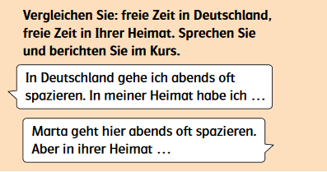
Präsenzphase – Kursbuch
Beispiel anhand einer Doppelseite aus Linie 1 A1.1
für das BAMF Modell 2: Virtuelles Klassenzimmer
- KL erklärt die Aufgabe und bildet Gruppen.
- TN tauschen sich in Gruppen aus.
- Ein TN aus jeder Gruppe berichtet im Plenum.
Sprechen: Anwendung, Transfer

Slide 28
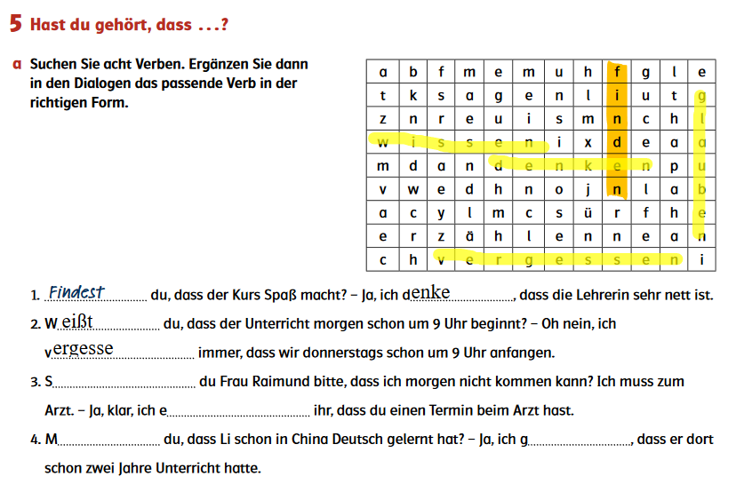
Selbstlernphase – Übungsbuch
- TN bearbeiten die Übung in EA oder als Hausaufgabe.
- TN suchen und markieren die Verben.
- TN ergänzen die Dialoge mit passenden Verben.
- KL löst die Übung mithilfe der Werkzeuge „Marker“ und „Freitexteingabe“ und bespricht die Lösung im Plenum.
Übung

Slide 29
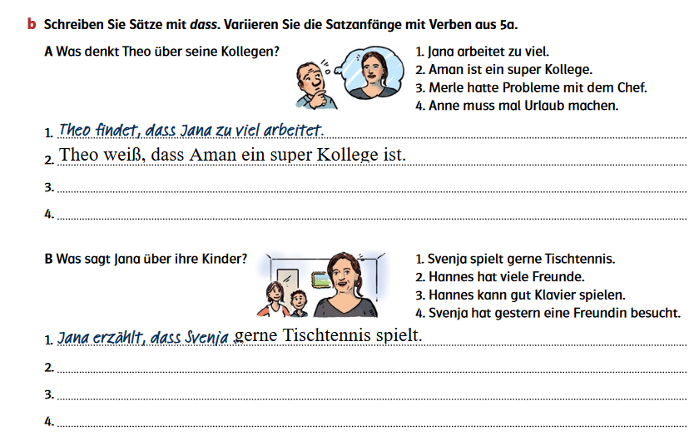
Selbstlernphase – Übungsbuch
Beispiel anhand einer Doppelseite aus Linie 1 A1.1
für das BAMF Modell 2: Virtuelles Klassenzimmer
Hier mein Vorschlag. Du kannst das gerne ändern ☺
- TN bearbeiten die Übung in EA oder als Hausaufgabe.
- TN schreiben weitere Sätze zum Bild A und B.
- KL präsentiert die Lösung mithilfe des Werkzeugs „Freitexteingabe“.
- TN kontrollieren ihre Sätze und stellen ggf. Fragen.
Übung

Slide 30
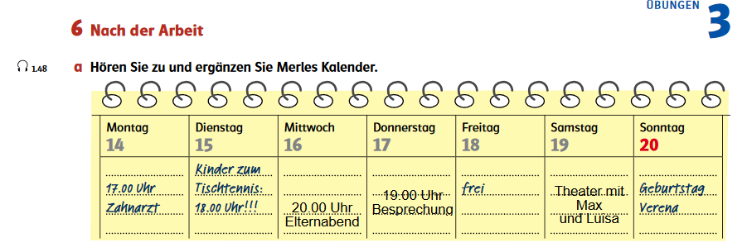
Selbstlernphase – Übungsbuch
Beispiel anhand einer Doppelseite aus Linie 1 A1.1
für das BAMF Modell 2: Virtuelles Klassenzimmer
Bild 6a
Hier mein Vorschlag. Du kannst das gerne ändern ☺
- TN bearbeiten die Übung in EA oder als Hausaufgabe.
- TN hören das Telefongespräch und notieren die Aktivitäten.
- Kontrolle im Plenum (TN stellen in ganzen Sätzen einzelne Tage vor)
- KL notiert die Lösungen mithilfe des Werkzeugs „Freitexteingabe“.
Übung

Slide 31
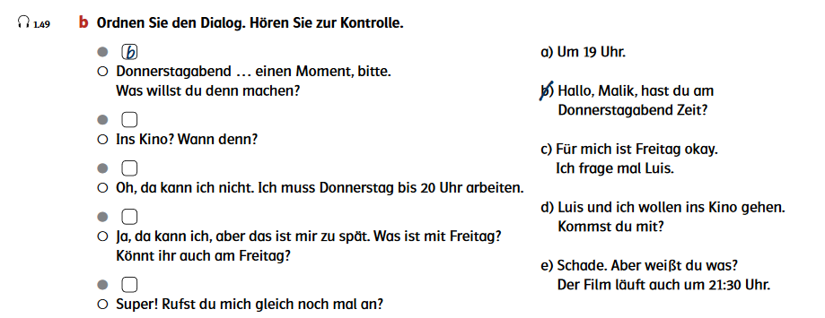
Selbstlernphase – Übungsbuch
Beispiel anhand einer Doppelseite aus Linie 1 A1.1
für das BAMF Modell 2: Virtuelles Klassenzimmer
Bild 6b
Hier mein Vorschlag. Du kannst das gerne ändern ☺
- TN bearbeiten die Übung in EA oder als Hausaufgabe.
- TN ordnen den Dialog und hören zur Kontrolle.
- Zwei TN lesen den Dialog im Plenum vor.
Übung

Slide 32
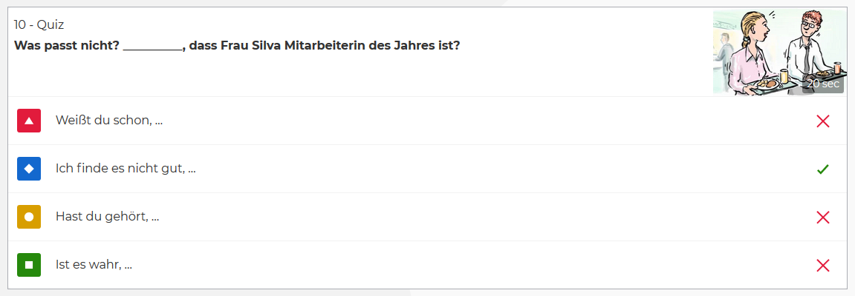
Spielerische Lernerfolgskontrolle mit Kahoot
- Zum Abschluss eines Kapitels bietet sich die spielerische Lernerfolgskontrolle mit Kahoot an.
TN loggen sich am Handy mit dem Code ein, den KL zur Verfügung stellt.
TN beantworten die 10 Fragen.
Nach je 20 Sek. werden die Antwort und das Ergebnis der besten TN eingeblendet.
Am Ende steht der Gewinner/die Gewinnerin fest: Die Person, die am schnellsten die meisten richtigen Antworten angeklickt hat.
Test

